Slide 1
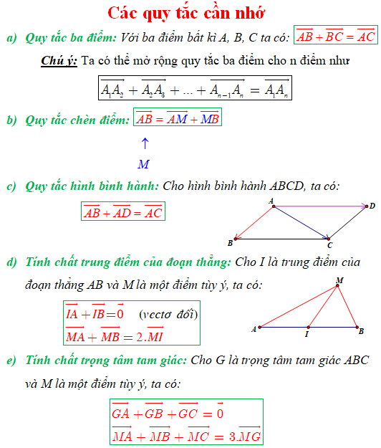

Slide 2
BT1: Cho tứ giác ABCD. Gọi I, J, O lần lượt là trung điểm của AB, CD và IJ. CMR:
BT2: Cho tam giác ABC. Gọi M, N, P lần lượt là trung điểm của BC, CA và AB. Chứng minh rằng:
với O là điểm tùy ý

Slide 3

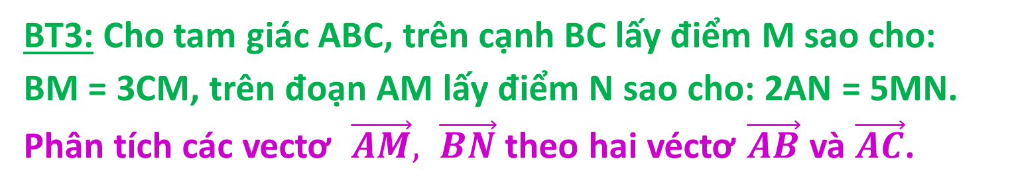
BT3: Cho tam giác ABC, trên cạnh BC lấy điểm M sao cho: BM = 3CM, trên đoạn AM lấy điểm N sao cho: 2AN = 5MN. Phân tích các vectơ $\vec{AM}, \vec{BN}$ theo hai véctơ $\vec{AB}$ và $\vec{AC}$.

Slide 4
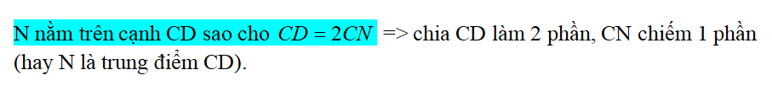
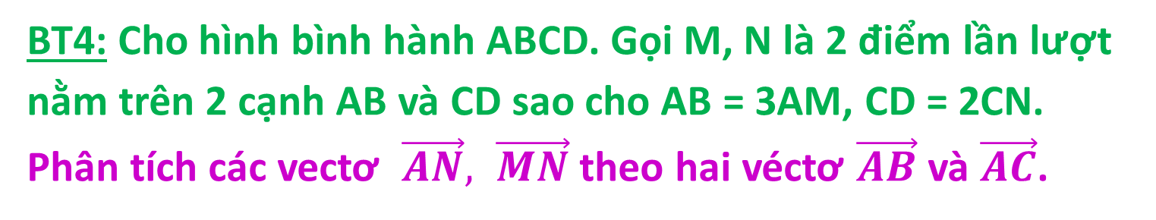
BT4: Cho hình bình hành ABCD. Gọi M, N là 2 điểm lần lượt nằm trên 2 cạnh AB và CD sao cho AB = 3AM, CD = 2CN. Phân tích các vectơ $\vec{AN}, \vec{MN}$ theo hai véctơ $\vec{AB}$ và $\vec{AC}$.

Slide 5
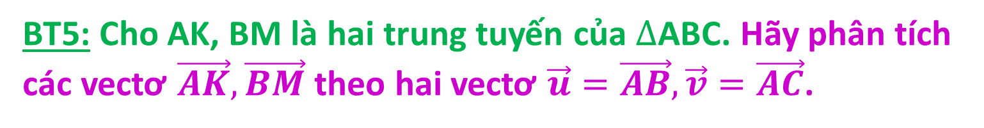
BT5: Cho AK, BM là hai trung tuyến của $∆$ABC. Hãy phân tích các vectơ $\vec{AK}, \vec{BM}$ theo hai vectơ $\vec{u}=\vec{AB}, \vec{v}=\vec{AC}$.
Cách khác: K là trung điểm BC

Slide 6
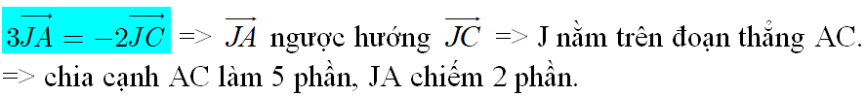

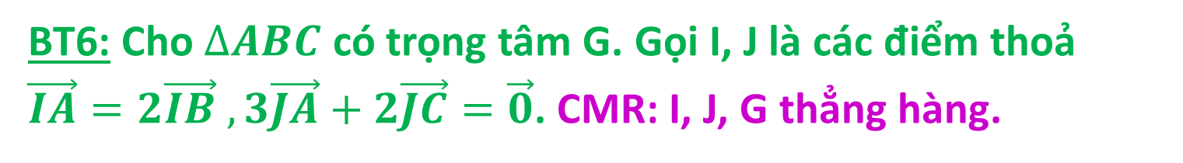
BT6: Cho $∆ABC$ có trọng tâm G. Gọi I, J là các điểm thoả $\vec{IA}=2\vec{IB} , 3\vec{JA}+2\vec{JC}=\vec{0}$. CMR: I, J, G thẳng hàng.
mà
$$Từ \left(1\right) và \left(2\right)⇒\vec{IG}=−5\vec{JG}⇒I, J, G thẳng hàng$$
$$I, J, G thẳng hàng⇔\vec{IG}=k \vec{JG}$$

Slide 7
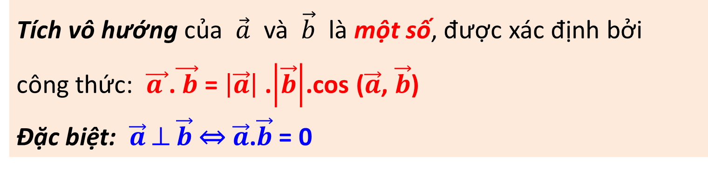
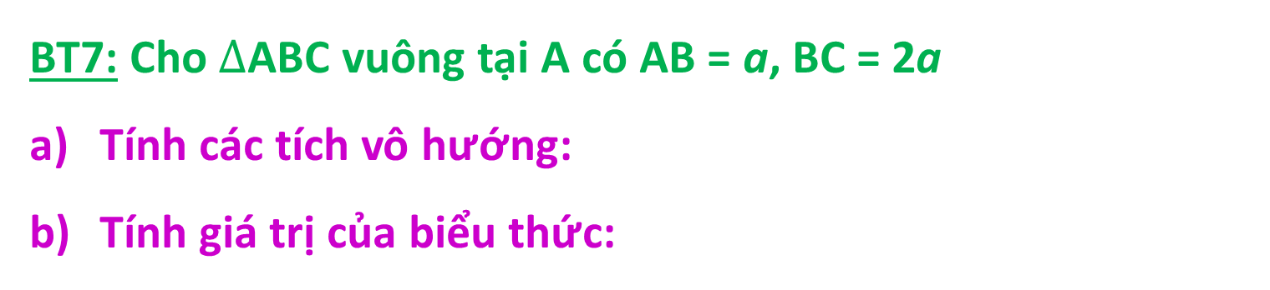
Tích vô hướng của $\vec{a}$ và $\vec{b}$ là một số, được xác định bởi công thức: $\vec{a }$.$\vec{ b}$ = $\left|\vec{a}\right|$ .$\left|\vec{b}\right|$.cos ($\vec{a}$, $\vec{b}$)
Đặc biệt: $\vec{a}$ ⊥ $\vec{b}$ ⇔ $\vec{a}$.$\vec{b}$ = 0
BT7: Cho $∆$ABC vuông tại A có AB = a, BC = 2a
Tính các tích vô hướng:
Tính giá trị của biểu thức:
Mà

Slide 8
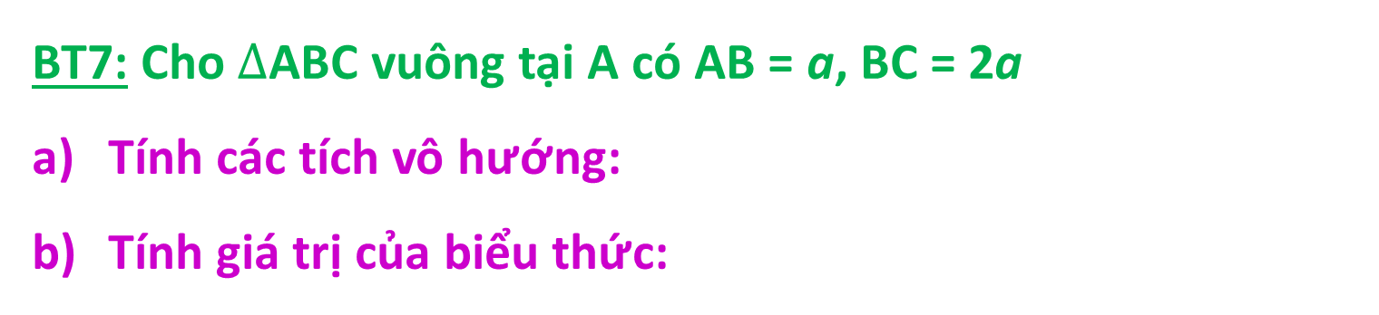
BT7: Cho $∆$ABC vuông tại A có AB = a, BC = 2a
Tính các tích vô hướng:
Tính giá trị của biểu thức:
Mà

Slide 9
BT8: Cho tam giác ABC có AB = 5, BC = 7, AC = 8.
a) Tính
b) Gọi D là điểm trên CA sao cho CD = 3. Tính
AB = c = 5, BC = a = 7, AC = b = 8
Mà
Cách khác:

Slide 10
BT8: Cho tam giác ABC có AB = 5, BC = 7, AC = 8.
a) Tính
b) Gọi D là điểm trên CA sao cho CD = 3. Tính
Mà
Mà

Slide 11
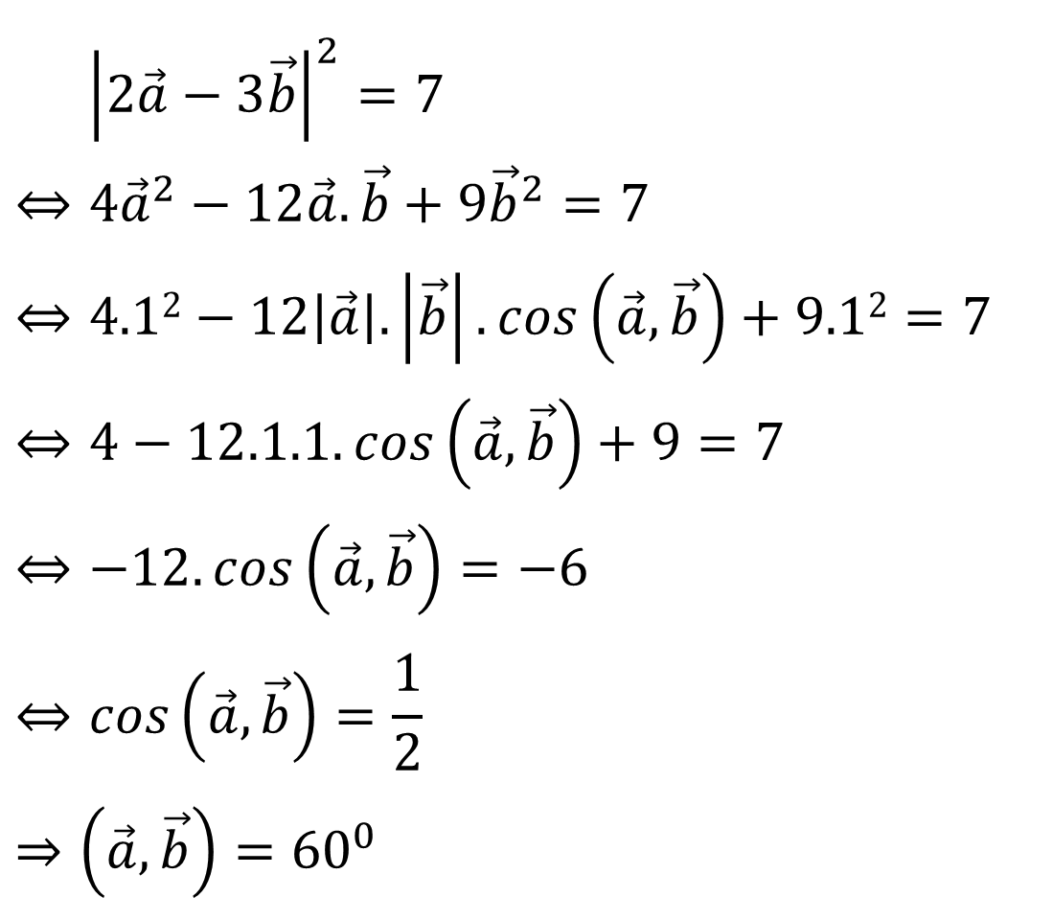
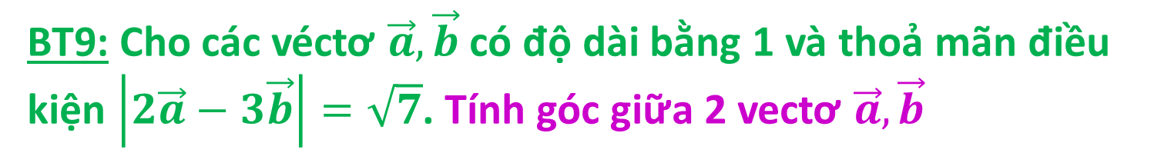
BT9: Cho các véctơ $\vec{a}, \vec{b}$ có độ dài bằng 1 và thoả mãn điều kiện $\left|2\vec{a}−3\vec{b}\right|=\sqrt{7}$. Tính góc giữa 2 vectơ $\vec{a},\vec{b}$
${\left|2\vec{a}−3\vec{b}\right|}^{2}=7$
$$⇔4{\vec{a}}^{2}−12\vec{a}.\vec{b}+9{\vec{b}}^{2}=7$$
$$⇔4.12−12\left|\vec{a}\right|.\left|\vec{b}\right|.cos\left(\vec{a},\vec{b}\right)+9.12=7$$
$$⇔4−12.1.1.cos\left(\vec{a},\vec{b}\right)+9=7$$
$$⇔−12.cos\left(\vec{a},\vec{b}\right)=−6$$
$$⇔cos\left(\vec{a},\vec{b}\right)=\frac{1}{2}$$
$$⇒\left(\vec{a},\vec{b}\right)={60}^{0}$$
(Bình phương 2 vế)

